Slide 1
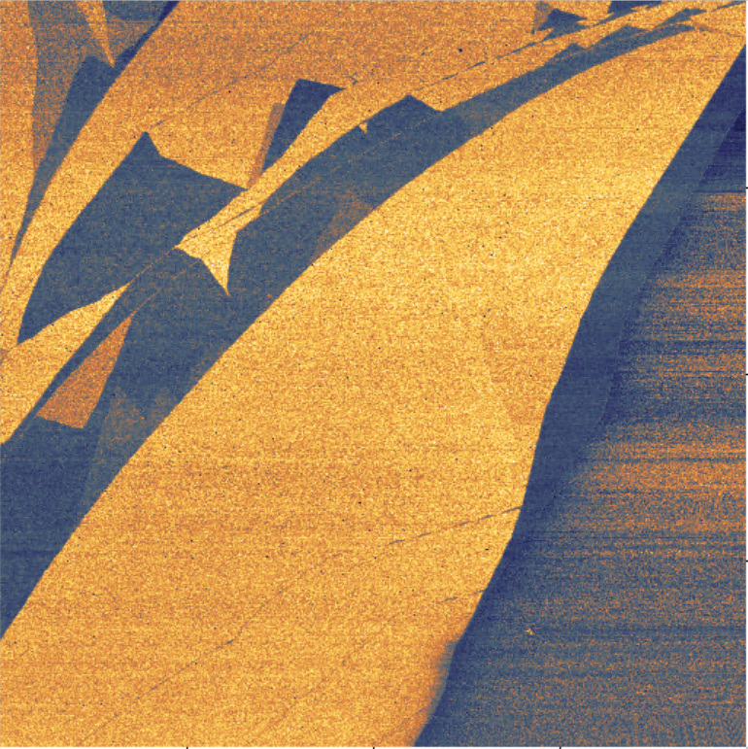
31.8 um * 31.8 um

Slide 2
31.8 um * 31.8 um

